Slide 1

Ciència, Tecnologia i Humanitats
Notes:
Vista moderador: permet veure la presentació amb les notes de l'orador en un equip (el teu portàtil, per exemple), mentre que l'audiència la veu a pantalla sencera en altre equip. Per treure la vista moderador, cal deseleccionar l’opció a la pestanya “Presentació amb diapositives”.

Slide 2

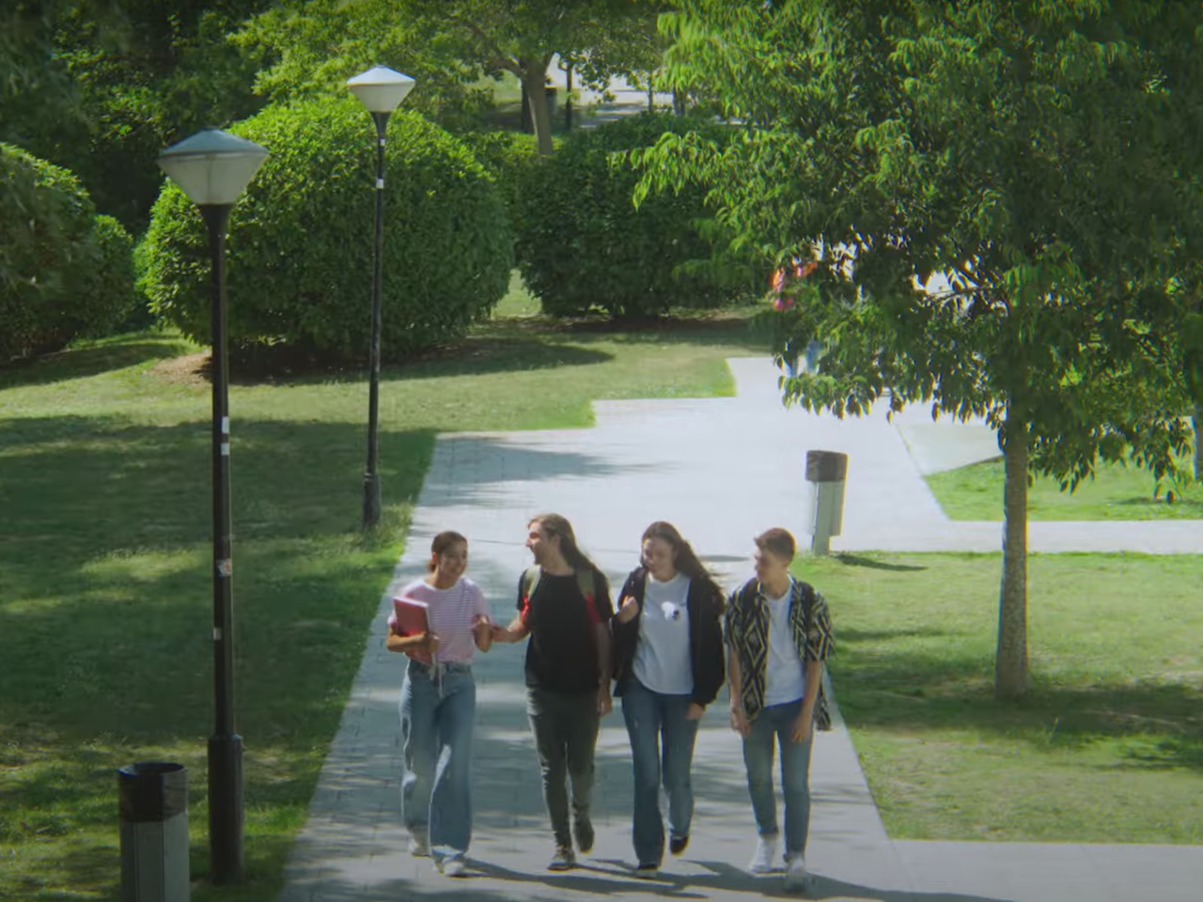



Un campus ple d’experiències
Més vídeos al canal YouTube de la UAB
Notes:
Vídeo de presentació de la UAB de 24 segons.

Slide 3









5 raons per triar la UAB
1
5
2
3
4

Slide 4

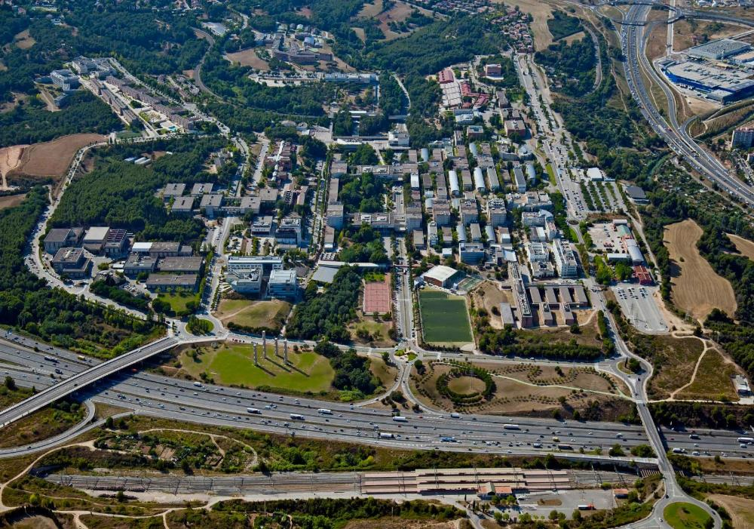
































Un campus únic
Facultats i Escoles
Idiomes
Botigues
Centres d’investigació
Participació i solidaritat
Tren
Biblioteques
Servei Assistencial
de la Salut
Busos
Vila Universitària
Bars i restauració
Zona verda
Esports
Cinema i teatre
InfoUAB
Veure més

Slide 5


Ciència, Tecnologia i Humanitats

Slide 6
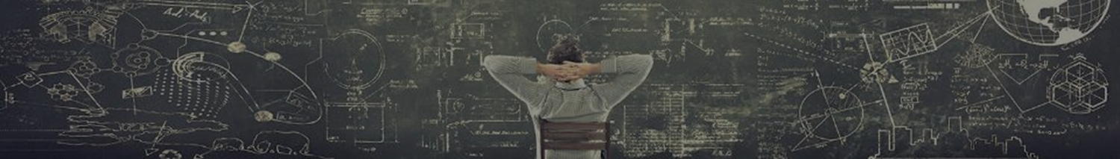

El grau en Ciència, Tecnologia i Humanitats
Grau interuniversitari
Universitat Autònoma de Barcelona (UAB)
Universitat Autònoma de Madrid (UAM)
Universitat Carlos III de Madrid (UC3M)
Idioma: castellà (80%), català (15%) i anglès (5%)
Admissió: a cada universitat
Preu per crèdit: consulteu a la fitxa del grau

Slide 7
El grau en Ciència, Tecnologia i Humanitats
Proposta única avalada per prestigiosos referents internacionals.
Formació transdisciplinària en tres universitats líders en els àmbits de coneixement del grau.
Relació amb una àmplia oferta europea de postgrau.
Pràctiques externes en institucions i organismes de recerca, centres de difusió de la cultura científica, fundacions, empreses, i acadèmies i societats científiques.
Veure més

Slide 8
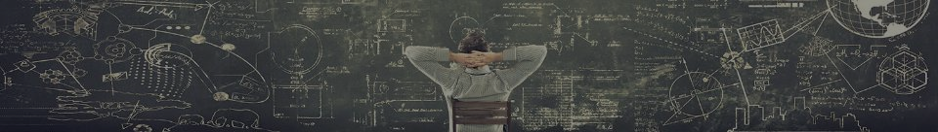
Notes de tall
Batxillerat i CFGS
Ciència, Tecnologia i Humanitats | 7,116
Més grans de 25 anys
Ciència, Tecnologia i Humanitats | 5,000
Nota de tall 2024
Veure més
Totes les ponderacions al Canal Universitats

Slide 9
Què necessites
Penses que les humanitats són necessàries per comprendre el desenvolupament tecnocientífic i els reptes actuals?
Vols adquirir una visió global de la ciència i la tecnologia?
T’interessa saber com hem construït el coneixement sobre l’univers, el planeta, la matèria i la vida?
Veure perfil de l’estudiant

Slide 10
Així s’estructura el grau
Crèdits: 240 ECTS (4 anys)
Places: 45
Horari: matí
1r curs: UAB 2n curs: UC3M (1r semestre), UAM (2n semestre) 3r curs: UAB 4t curs: universitat d’admissió
Veure +info d’horaris

Slide 11
Així s’estructura el grau
Formació Bàsica
60 ECTS
Assignatures de la branca de coneixement de la titulació
Obligatòries
120 ECTS
Representen el gruix del pla d’estudis
Optatives
54 ECTS
Pràctiques Professionalitzadores (12 ECTS) (4t curs)
Treball de fi de grau (TFG)
6 ECTS
Veure +info del pla d’estudis

Slide 12
Que n’aprendràs
1r curs (UAB):
Primer semestre:
Llengua i Discurs
Forces i Energia de la Naturalesa
Fonaments de Filosofia i Ètica
Raonament i Conceptes Matemàtics
Història Social del Coneixement
Segon semestre:
Planeta Terra
Antropologia Social i Cultural
Vida i Evolució
Filosofia de la Ciència i de la Tecnologia
Fonaments de Sociologia
Veure més

Slide 13
Que n’aprendràs
2n curs:
Primer semestre (UC3M):
Mètodes per a l’Anàlisi de Dades
Intel·ligència Natural i Artificial
Cosmologia i Cultura
Cultura i Tecnologia
Comunicació Científica
Segon semestre (UAM):
Estructura de la Matèria
Ecologia i Sostenibilitat
Llenguatge i Cognició
Ètica dels Reptes Contemporanis
Art, Ciència i Tecnologia
Veure més

Slide 14
Que n’aprendràs
3r curs (UAB):
Primer semestre:
Gens i Societat
Història de la Tecnociència
Gestió i Avaluació de la Ciència
Cultura Material i Visual de la Ciència
Física i Pensament Contemporanis
Segon semestre:
Població i Biodiversitat
Gènere i Ciència
Ciència i Literatura
Medicina i Societat Contemporànies
Materials i Civilització
Veure més

Slide 15
Que n’aprendràs
4t curs (admissió a la UAB):
Treball de Fi de Grau
Optatives:
Anàlisi Antropològica del Món Contemporani
Ecologia Humana
Bases Biològiques del Llenguatge
Polítiques de Comunicació i Indústries Culturals
Sociologia de la Cultura
Història Social i Econòmica del Món Contemporani
Museologia
Documentació i Arxivística
Pensament Geogràfic
Pensament Literari
Història de la Física
... / ...

Slide 16
Que n’aprendràs
... / ...
Optatives:
Orígens Humans
Medicina, Cinema i Literatura
Història de la Genètica
Fotografia i Cine: Classicisme i Postmodernitat
El Patrimoni en Clau de Gènere
Història de les Matemàtiques
Llenguatge, Cultura i Cognició
Literatura Comparada i Estudis Culturals
Nanotecnologia i Societat
Pràctiques Professionalitzadores
Veure més

Slide 17
Sortides professionals
Gestió, recerca, edició i comunicació de la cultura i el patrimoni científics.
Docència no universitària de matèries que integren ciència, tecnologia i societat.
Recerca i docència universitària en història i filosofia de la ciència i estudis socials de la ciència i la tecnologia.
Desenvolupament i implementació de polítiques d’innovació tecnocientífica.
Direcció o coordinació d’equips en la interfície ciència-societat.
Anàlisi i gestió de la informació en organismes i projectes cientificotècnics nacionals i internacionals.
Veure més

Slide 18


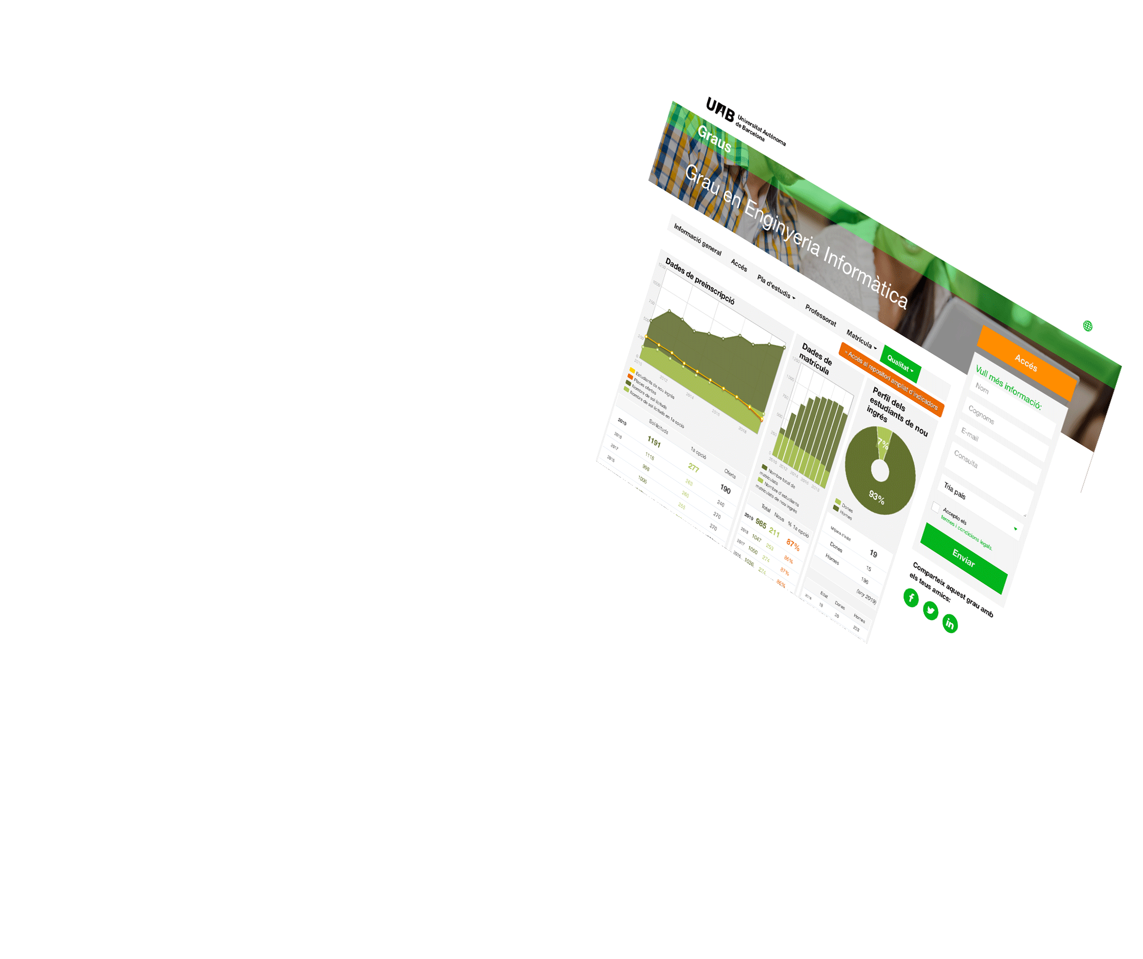


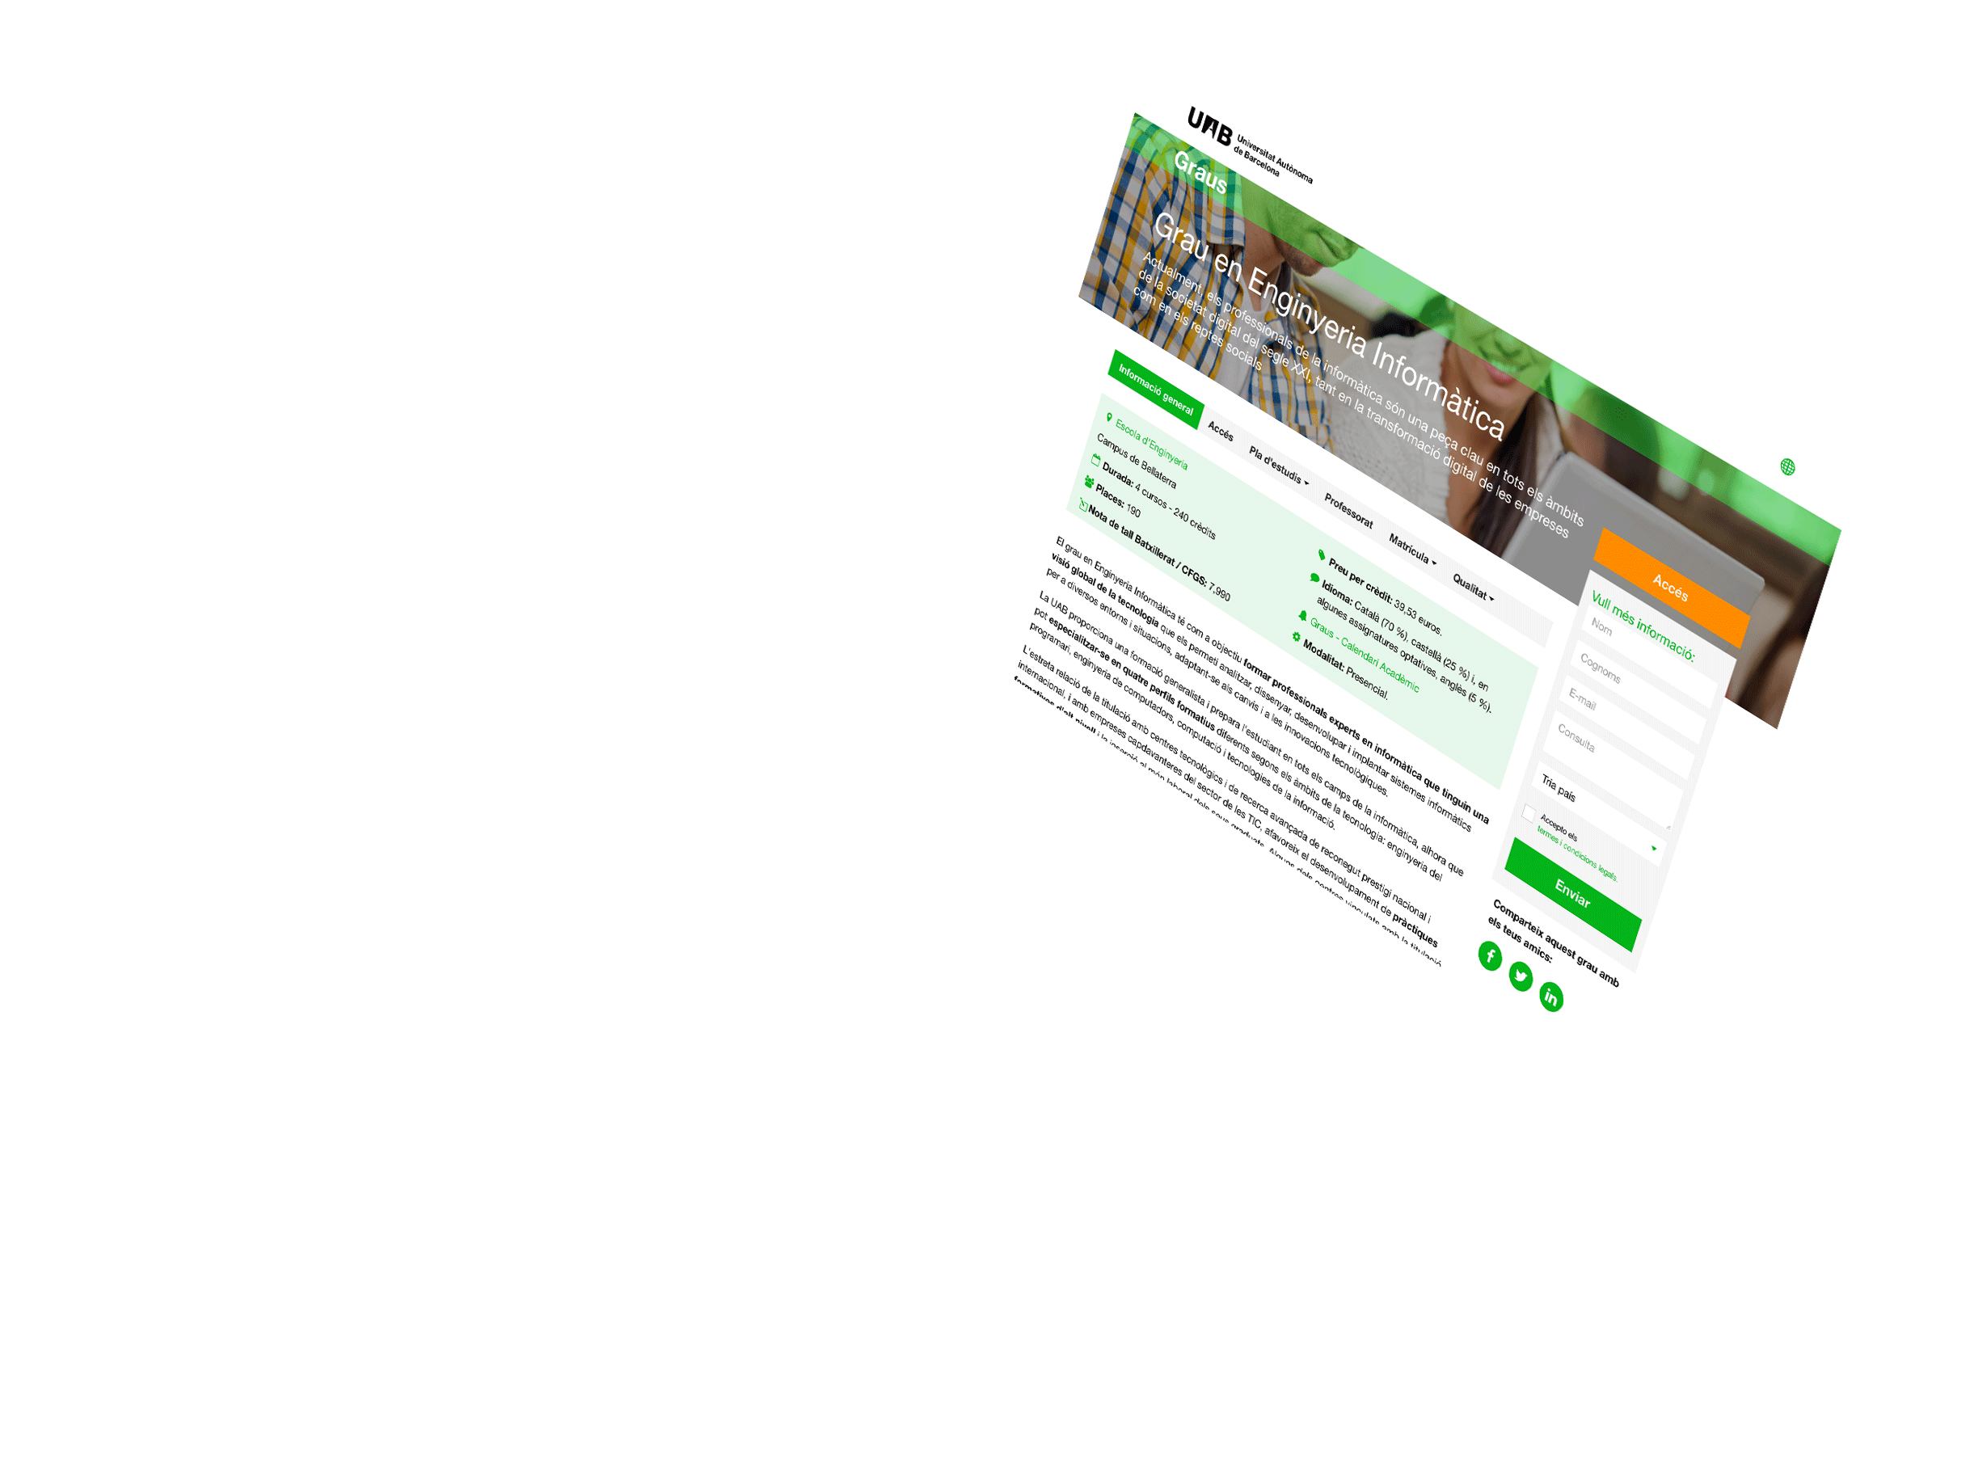
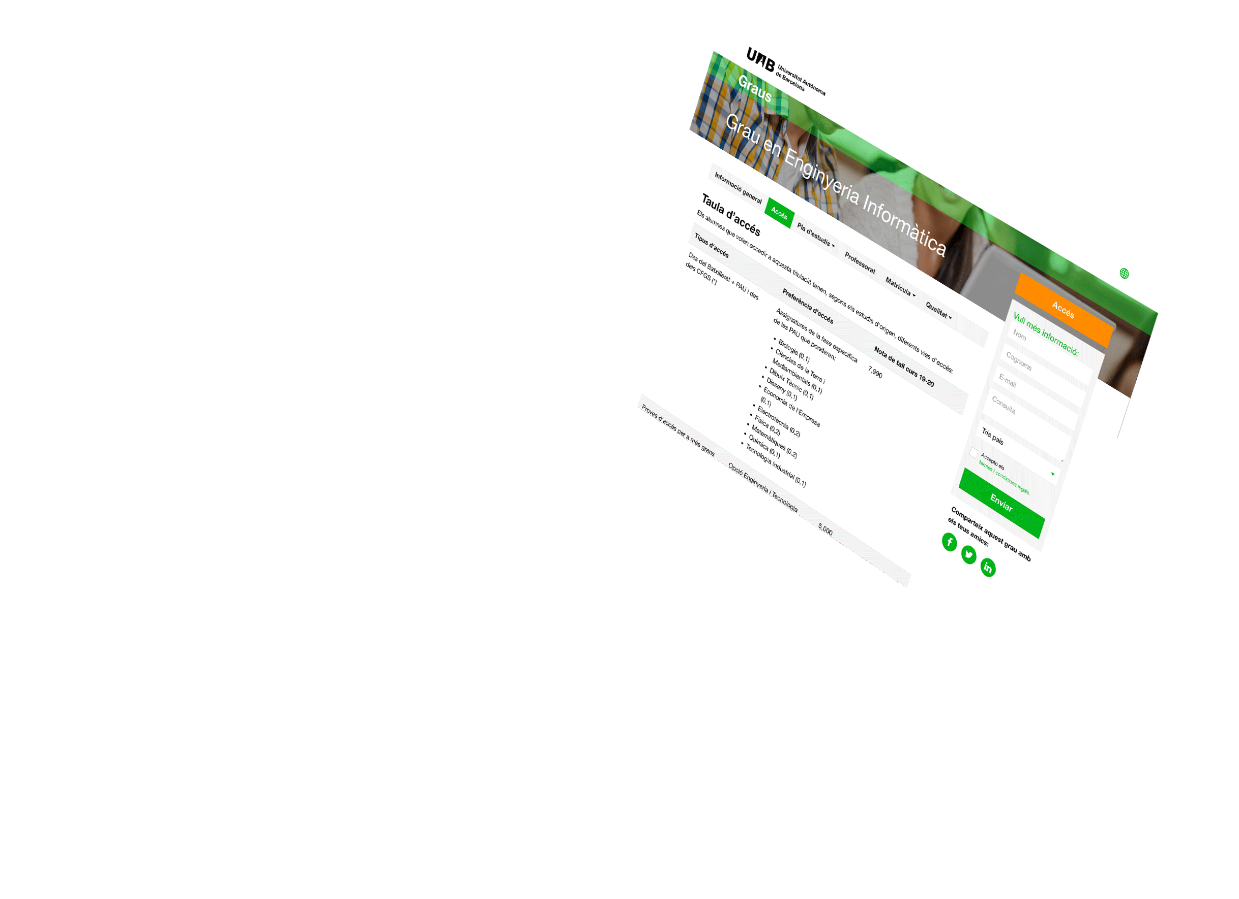
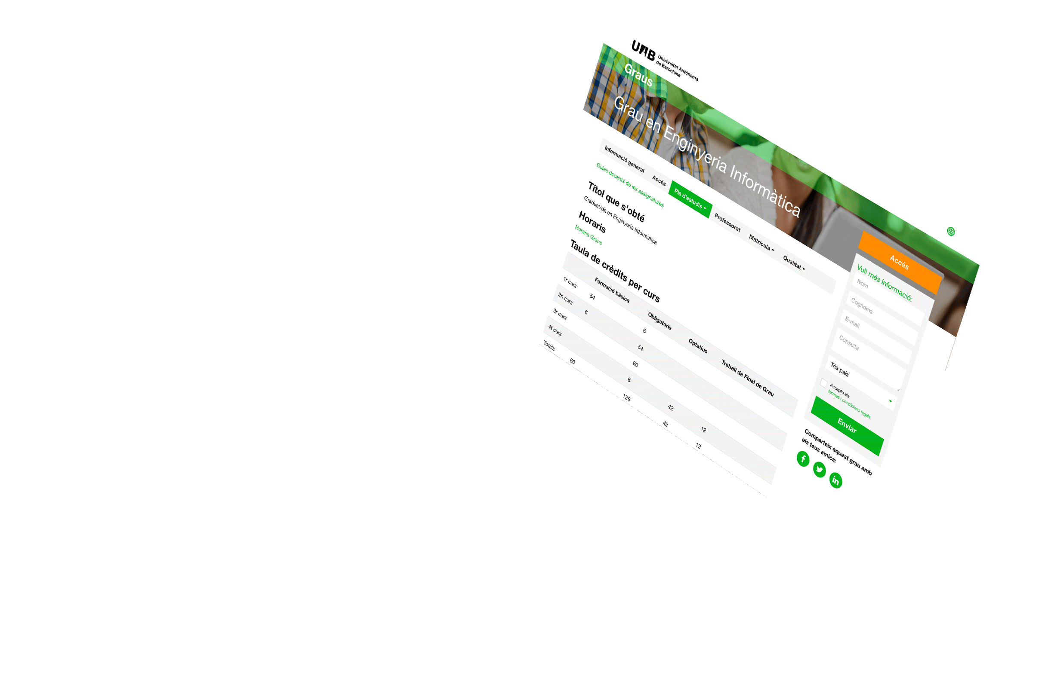
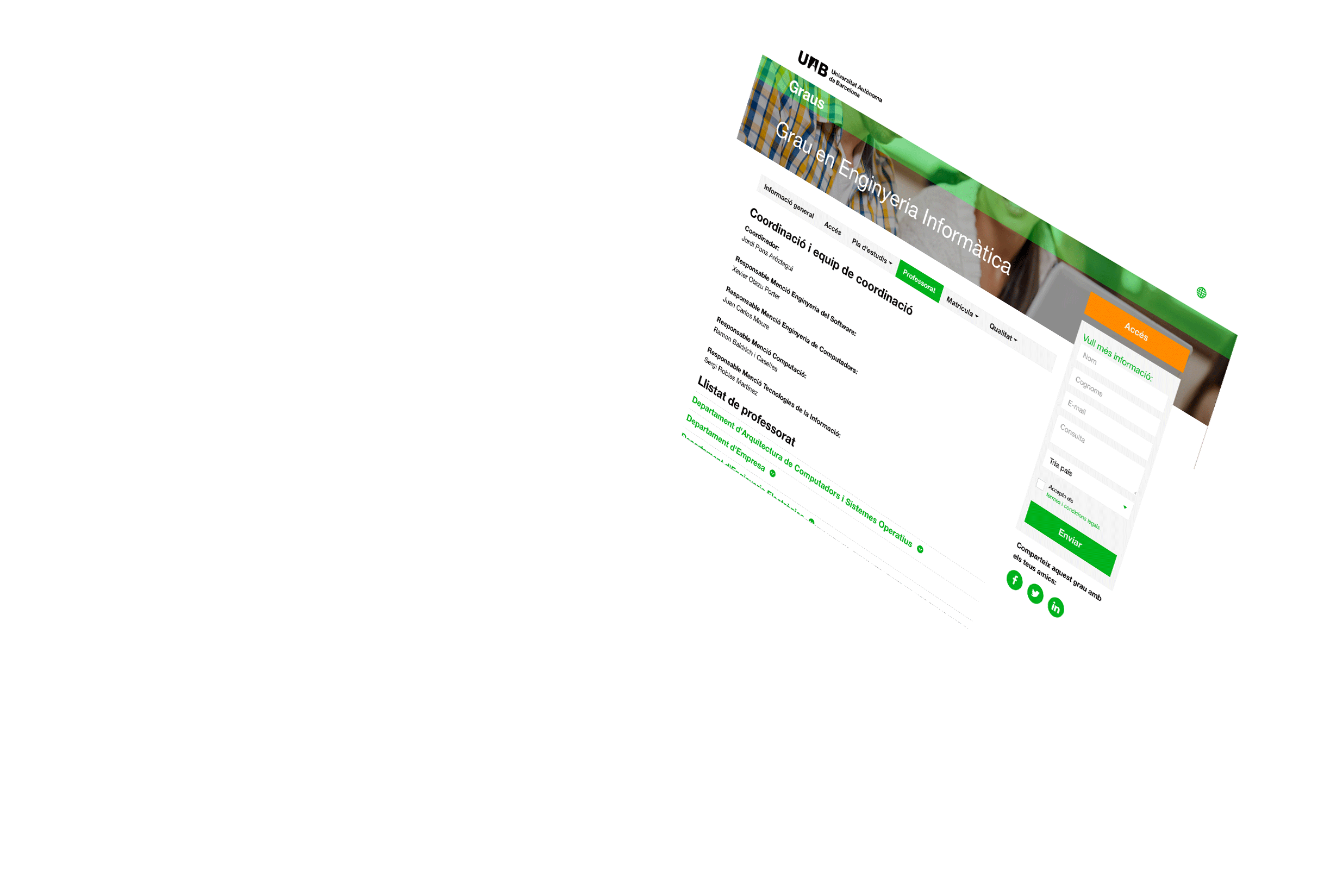
Més informació?
visita www.uab.cat
Veure més: www.uab.cat/graus

Slide 19



Visita la UAB
Jornades de
Portes Obertes
Dia de
les Famílies
5, 6 i 7 de febrer
10 de maig
Saló de l'Ensenyament
Visites al centres
de secundària
26 al 30 de març
Gener - maig
Visites al campus
Gener - juliol... i també al Youtube de la UAB
Més activitats a www.uab.cat/visitalauab
Notes:
Cliqueu sobre l’activitat per a més informació.

Slide 20
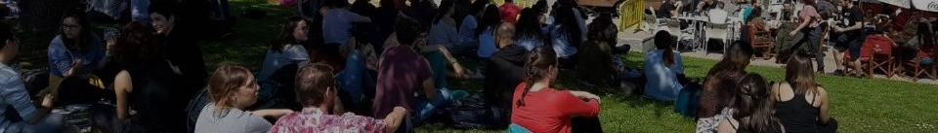






Guies d’informació de la UAB
Descarrega’t les guies en PDF
Notes:
Guies d’informació amb informació detallada i enllaços per a més informació, sobre:
l’accés als estudis de grau des de Batxillerat, CFGS, titulats, Batxibac, estudiants internacionals, Més grans de 25, 45 i 40, ....
beques i ajuts generals i específiques de la UAB.
mobilitat i intercanvi, tipus d’intercanvi i possibilitats d’ajuts.
pràctiques i ocupabilitat, curriculars i extracurriculars.

Slide 21



Servei d’atenció a les NEE de la UAB
Si vols estudiar a la UAB i tens una necessitat específica de suport educatiu (NEE), adreça’t al PIUNE
Demana cita prèvia i et podrem orientar amb la preinscripció, les exempcions de matrícula, els estudis i les assignatures, la transició i acollida, etc.
El PIUNE et donarà suport durant tots els teus estudis a la UAB. Consulta a qui adreçar-te a cada facultat o escola.
Tota la informació a la web del PIUNE

Slide 22


Slide 23



Moltes gràcies
T’esperem
a la UAB!
Descarrega’t els catàlegs de grau
i més a: www.uab.cat/guies-pdf
Notes:
Els estudiants poden descarregar-se aquesta presentació i els plans d’estudi en PDF a l’adreça de la diapositiva. Aquesta adreça apareix igualment a la bola verda dels flyers i a la portada de tots els plans d’estudi.
Moment de les preguntes!
Us adjuntem una selecció de les preguntes més freqüents:
Què és un crèdit ECTS?
Quan dura un grau?
Què són les mencions?
Què vol dir preu públic?
Què és la nota de tall?

